Slide 1
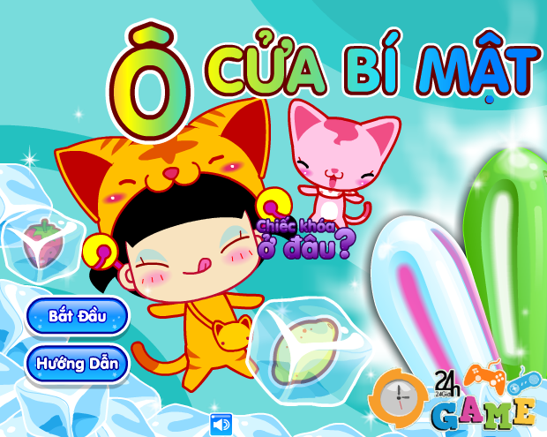

Slide 2
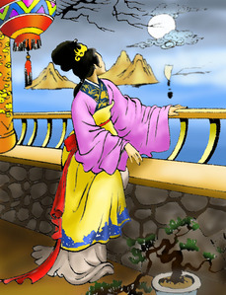
1
2
Qua bức tranh trên, em hãy cho biết Kiều đang ở đâu?
3
4

Slide 3
Ai là tác giả của “Truyện Kiều”
Nguyễn Du

Slide 4
Tại sao Kiều phải bán mình?
Kiều bán mình để cứu cha.

Slide 5
Kiều gặp Kim Trọng khi nào?
Kiều gặp Kim Trọng trong dịp du xuân.

Slide 6
Tác phẩm “Truyện Kiều” có bao nhiêu phần?
Truyện Kiều gồm 3 phần:
Phần 1: Gặp gỡ và đính ước.
Phần 2: Gia biền và lưu lạc.
Phần 3: Đoàn tụ.

Slide 7
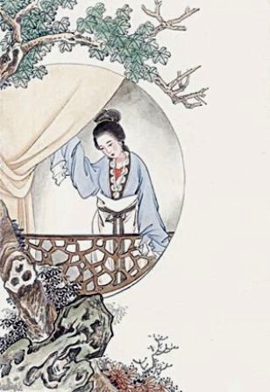

VĂN BẢN:
KIỀU Ở LẦU NGƯNG BÍCH

Slide 8




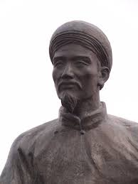


Văn bản: KIỀU Ở LẦU NGƯNG BÍCH - Nguyễn Du -
I.Tìm hiểu văn bản
1. Đọc và tìm hiểu chú thích
2.Tìm hiểu chung

Slide 9
PHIẾU HỌC TẬP SỐ 1
Hoàn thành những nội dung dưới đây:
Kiều ở lầu
Ngưng Bích
………………………………………………
……………………………………………………………………..
Vị trí
Bố cục
”
……………………………………………………............................
………………………………………………
Sự việc
được kể
Nhân vật

Slide 10
PHIẾU HỌC TẬP SỐ 1
Hoàn thành những nội dung dưới đây:
Kiều ở lầu
Ngưng Bích
3 phần
Đoạn trích nằm ở phần thứ 2 (Gia biến và lưu lạc)
Vị trí
Bố cục
”
Miêu tả tâm trạng của Thúy Kiều khi bị giam lỏng ở lầu Ngưng Bích và tấm lòng thủy chung, hiếu thảo của nàng
Thúy Kiều
Sự việc
được kể
Nhân vật

Slide 11
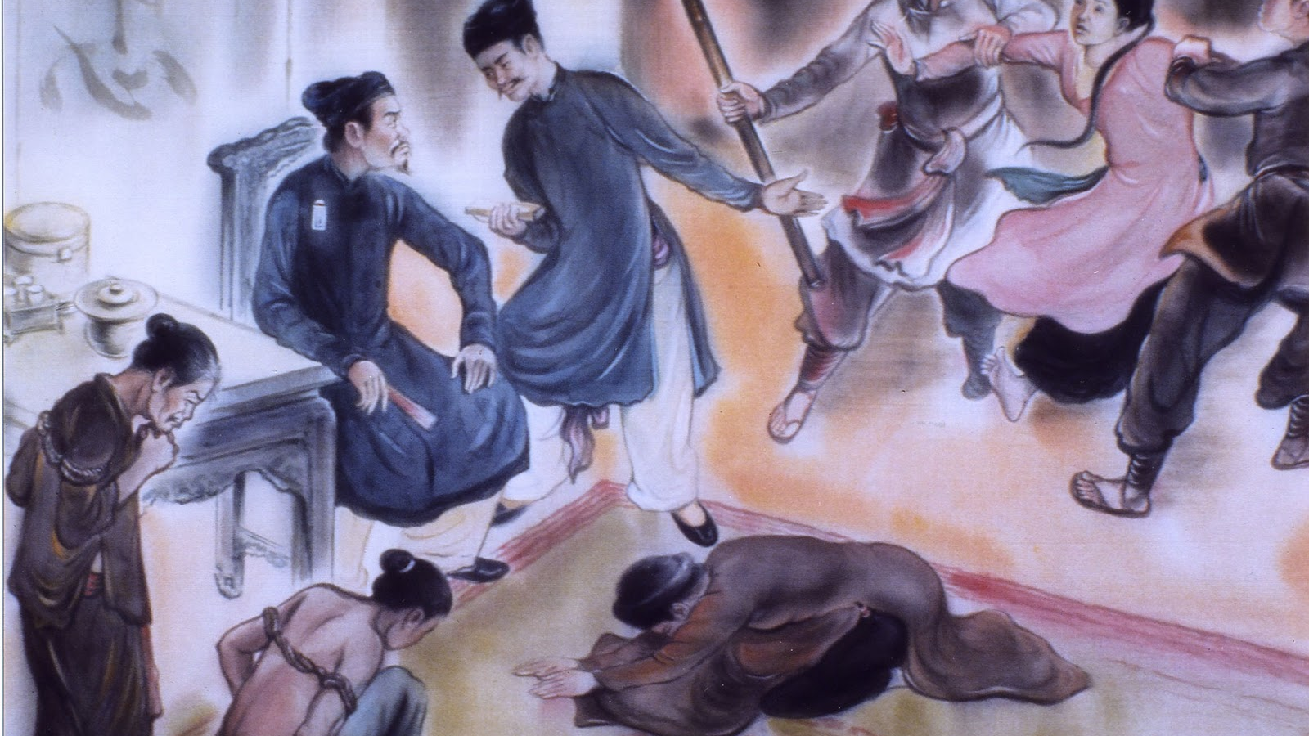
Vị trí: Phần 2: Gia biến và lưu lạc - Đoạn trích gồm 22 câu (từ câu 1033 đến câu 1054)
Văn bản: KIỀU Ở LẦU NGƯNG BÍCH - Nguyễn Du -
2. Tìm hiểu chung

Slide 12


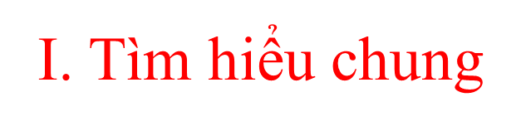
BỐ CỤC
Văn bản: KIỀU Ở LẦU NGƯNG BÍCH - Nguyễn Du -
6 câu đầu ➔ Khung cảnh thiên nhiên và tâm trạng Thúy Kiều.
8 câu tiếp ➔ Nỗi nhớ của Thúy Kiều
8 câu cuối ➔ Tâm trạng buồn, lo âu của Thúy Kiều.

Slide 13
Văn bản: KIỀU Ở LẦU NGƯNG BÍCH - Nguyễn Du -
I. Tìm hiểu chung
II. Đọc hiểu văn bản

Slide 14

Văn bản: KIỀU Ở LẦU NGƯNG BÍCH -Nguyễn Du-
II. Đọc hiểu văn bản
1. Khung cảnh thiên nhiên và tâm trạng Thúy Kiều
Trước lầu Ngưng Bích khóa xuân,
Vẻ non xa, tấm trăng gần ở chung
Bốn bề bát ngát xa trông
Cát vàng cồn nọ, bụi hồng dặm kia
Bẽ bàng mây sớm đèn khuya,
Nửa tình nửa cảnh như chia tấm lòng
Notes:
- Ngưng Bích (tên lầu): đọng lại sắc biếc
- Khóa xuân: Khóa kín tuổi xuân, ý nói cấm cung. Trong trường hợp này, tác giả có ý xót xa cảnh ngộ trờ trêu, mỉa mai số phận bất hạnh của Kiều

Slide 15
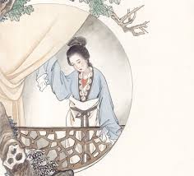
Văn bản: KIỀU Ở LẦU NGƯNG BÍCH -Nguyễn Du-
PHIẾU HỌC TẬP SỐ 2 Hoàn thành các nội dung dưới đây:
? Từ ngữ, hình ảnh diễn tả khung cảnh nơi đây ? …………………………………………………………… ………………………………………………………….. …………………………………………………………. ? Qua khung cảnh ấy ta cảm nhận được tâm trạng của Thúy Kiều như thế nào ? …………………………………………………………… …………………………………………………………… ………………………………………………………….

Slide 16

Văn bản: KIỀU Ở LẦU NGƯNG BÍCH -Nguyễn Du-
Từ ngữ, hình ảnh diễn tả
khung cảnh nơi đây
Tâm trạng của Kiều
Không gian: non xa, trăng gần, bốn bề bát ngát, cồn cát,…
Thời gian dằng dặc từ sáng đến khuya
- Nghệ thuật tả cảnh ngụ tình, từ láy
Đảo ngữ, đưa từ láy “bẽ bàng” lên đầu
Cụm từ “mây sớm đèn khuya”
Ẩn dụ + Tiểu đối
- Tâm trạng trống trải, hoang vắng, rợn ngợp.
Cảm giác tủi hổ, đau đớn, xót xa trong cảnh ngộ sa chân vào chốn lầu xanh
=> Nỗi cô đơn, buồn tủi, đau khổ, tuyệt vọng của nàng Kiều

Slide 17
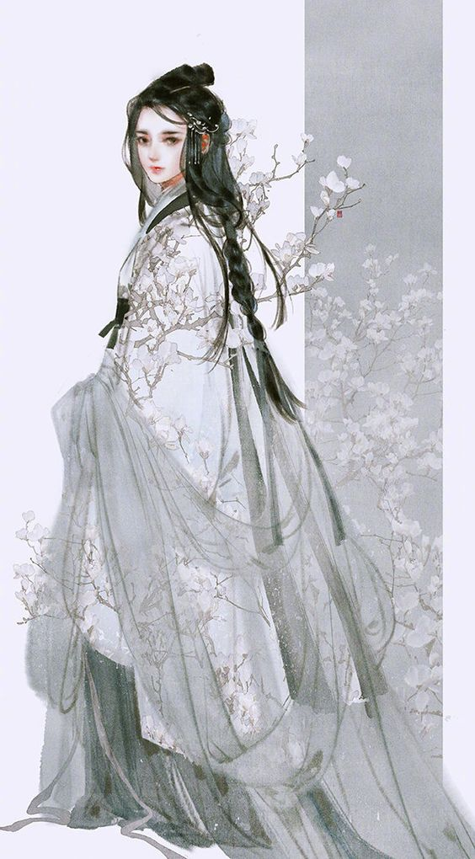
Văn bản: KIỀU Ở LẦU NGƯNG BÍCH - Nguyễn Du -
Tìm hiểu chung
Đọc hiểu văn bản
1. Khung cảnh thiên nhiên và tâm trạng Thúy Kiều
2. Nỗi nhớ của Thúy Kiều
Thúy Kiều lần lượt nhớ tới ai? Theo em trình tự nỗi nhớ ấy có hợp lý không? Vì sao?

Slide 18
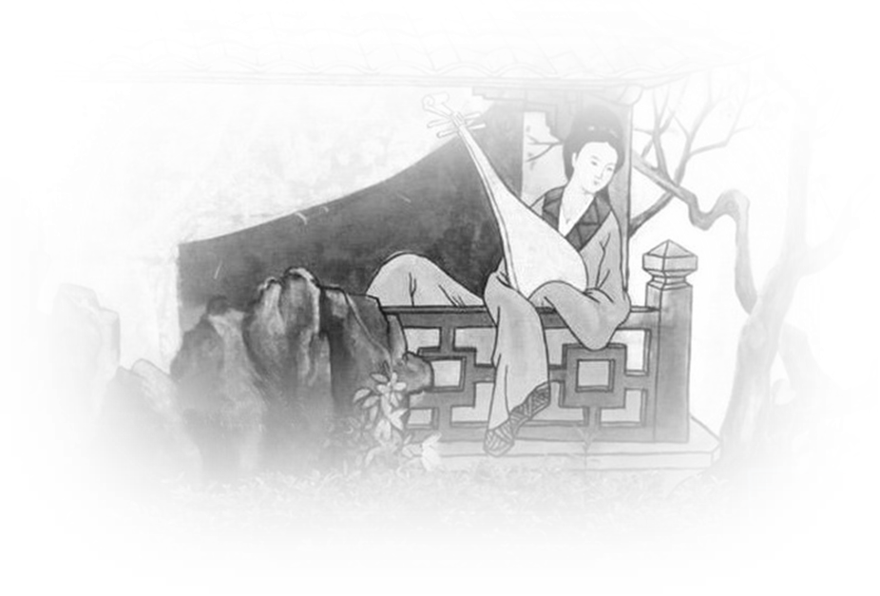
Văn bản: KIỀU Ở LẦU NGƯNG BÍCH - Nguyễn Du-
PHIẾU HỌC TẬP SỐ 3
Hoàn thành những nội dung dưới đây:
Nỗi nhớ Kim Trọng được khắc họa qua những hình ảnh nào? Cảm nhận của em về tình cảm đó? | Tìm những từ ngữ, hình ảnh thể hiện tình cảm của Thúy Kiều dành cho cha mẹ ? Em có suy nghĩ gì về tình cảm đó?

Slide 19
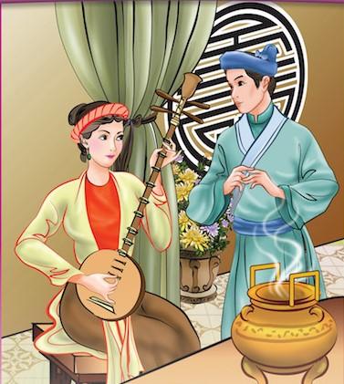
* Nỗi nhớ Kim Trọng:
. 2.Nỗi nhớ của Thúy Kiều
Hồi tưởng kỉ niệm
Lo lắng, day dứt
Giãi bày, khẳng định tấm lòng

Slide 20
- Khi nghĩ về Kim Trọng, nàng nhớ đến lời thề đôi lứa.
Tưởng
- Tưởng tượng nỗi đau khổ, nhớ nhung của Kim Trọng
- Tưởng tượng Kim Trọng đang mong ngóng mình, mà mình vẫn bặt vô âm tín.
- Hình dung Kim Trọng đang ở trước mặt mình, đang trò chuyện với mình.
- “Tấm son gột rửa bao giờ cho phai” có thể hiểu theo 2 cách:
+ Nhớ thương Kim Trọng không bao giờ quên.
+ Tấm son trong trắng của Kiều bị hoen ố, không gột rửa được.
=> Kiều day dứt, sầu khổ.
=> Ngôn ngữ độc thoại nội tâm.

Slide 21
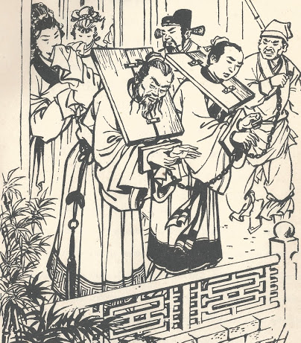
Xót người tựa cửa hôm mai,
Quạt nồng ấp lạnh những ai đó giờ
Sân lai cách mấy nắng mưa
Có khi gốc tử đã vừa người ôm
2. Nỗi nhớ của Thúy Kiều
* Nỗi nhớ Kim Trọng
* Nỗi nhớ cha mẹ

Slide 22
VỚI CHA MẸ:
Điển tích: Quạt nồng ấp lạnh, sân lai → Gợi nhắc tấm gương những người con hiếu thảo
Đau xót
➔ Băn khoăn, lo lắng, không biết ai sẽ chăm sóc cha mẹ, tự trách mình không trọn đạo làm con
“Gốc tử ” = gốc cây thị → Nhớ quê hương (giống nước ta dùng hình ảnh lũy tre)
“Cách mấy nắng mưa”vừa nói thời gian, vừa gợi không gian: xa cách, tưởng tượng ra sự thay đổi của quê nhà.
Lo lắng
Nhớ nhung
Ngôn ngữ độc thoại

Slide 23
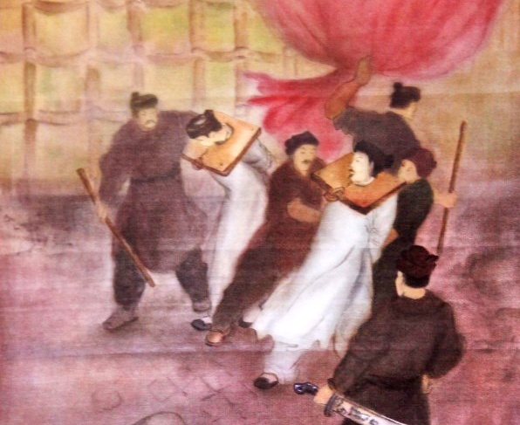
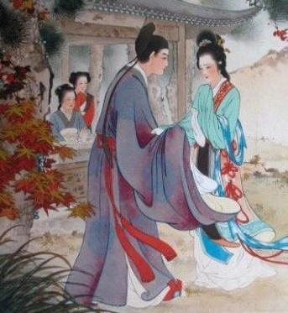
Với Kim Trọng
Với cha mẹ
Đau đớn, xót xa của một ng­ười chung thủy, trọn tình.
=> Xót th­ương da diết, day dứt khôn nguôi.
=>Ng­ười con gái thủy chung.
=>Ng­ười con hiếu thảo.
Nhân vật hiện lên là người trọng tình, trọng nghĩa, đáng trân trọng.

Slide 24
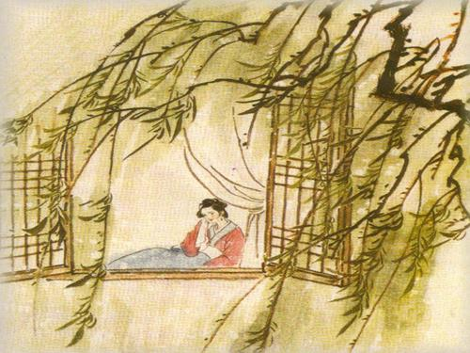
Văn bản: KIỀU Ở LẦU NGƯNG BÍCH - Nguyễn Du -
1. Khung cảnh thiên nhiên và tâm trạng Thúy Kiều
2. Nỗi nhớ của Thúy Kiều
3. Tâm trạng buồn, lo âu của Kiều
Buồn trông của bể chiều hôm
Thuyền ai thấp thoáng cánh buồm xa xa?
Buồn trông ngọn nước mới sa
Hoa trôi man mác biết là về đâu?
Buồn trông nội cỏ rầu rầu
Chân mây mặt đất một màu xanh xanh
Buồn trông gió cuốn mặt duềnh
Ầm ầm tiếng sóng kêu quanh ghế ngồi

Slide 25
3. Tâm trạng buồn, lo âu của Kiều
THẢO LUẬN NHÓM: Phân tích những nghệ thuật đặc sắc trong 8 câu thơ cuối?
Buồn trông cửa bể chiều hôm
Thuyền ai thấp thoáng cánh buồm xa xa
Buồn trông ngọn nước mới sa
Hoa trôi man mác biết là về đâu?
Buồn trông nội cỏ rầu rầu
Chân mây mặt đất một màu xanh xanh
Buồn trông gió cuốn mặt duềnh
Ầm ầm tiếng sóng kêu quanh ghế ngồi.

Slide 26
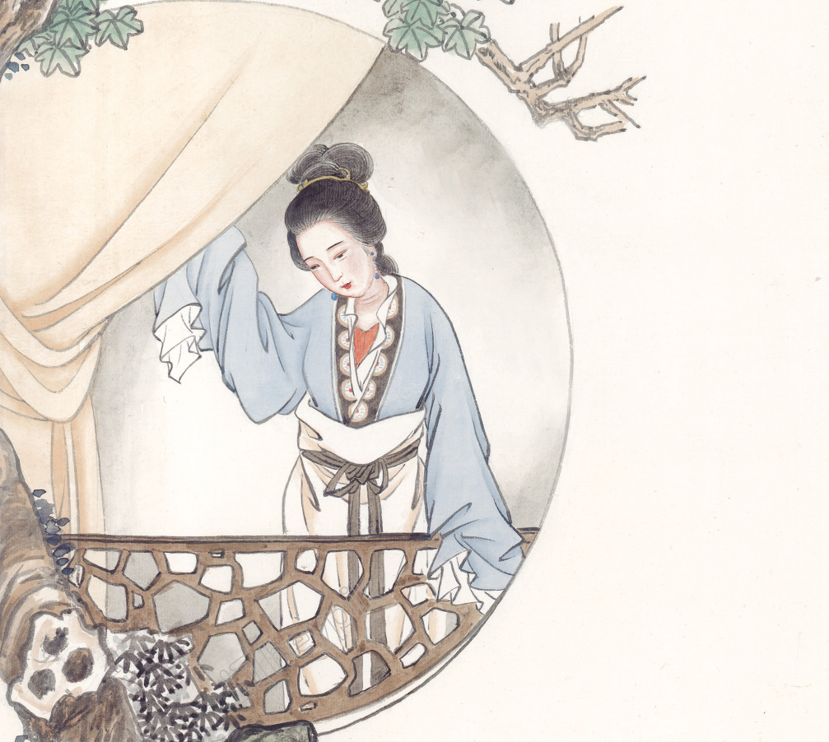
Văn bản: KIỀU Ở LẦU NGƯNG BÍCH - Nguyễn Du -
3. Tâm trạng buồn, lo âu của Kiều
Đặc sắc nghệ thuật
“Buồn trông cửa bể ... xa xa?”
Điệp ngữ “Buồn trông”
Ẩn dụ, từ láy, từ t­ượng thanh
=> Tạo âm h­ưởng trầm, buồn. Nâng mức cảm xúc của Kiều lên nhiều tầng ý nghĩa.
“Buồn trông ngọn nước ... về đầu?”
“Buồn trông nội cỏ ... xanh xanh,”
“Buồn trông gió cuốn ... ghế ngồi.”

Slide 27

Văn bản: KIỀU Ở LẦU NGƯNG BÍCH - Nguyễn Du -
3. Tâm trạng buồn, lo âu của Kiều
Buồn trông cửa bể chiều hôm
Thuyền ai thấp thoáng cánh buồm xa xa.
Đối: Cửa biển >< Con thuyền
-“Cánh buồm xa xa”: thân phận bơ vơ, trôi nổi nơi đất khách quê người
Nỗi buồn da diết nhớ về
quê nhà xa cách của Kiều.
(Nỗi buồn tha h­ương)

Slide 28

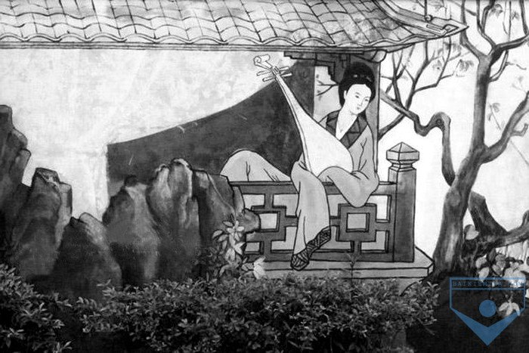
Văn bản: KIỀU Ở LẦU NGƯNG BÍCH - Nguyễn Du -
3. Tâm trạng buồn, lo âu của Kiều
Buồn trông ngọn nước mới sa
Hoa trôi man mác biết là về đâu?
Hình ảnh ẩn dụ
Câu hỏi tu từ
Nỗi niềm băn khoăn, day dứt của Kiều về số phận của mình như đoá hoa nhỏ bé kia không biết đi về đâu giữa dòng đời vô định.

Slide 29
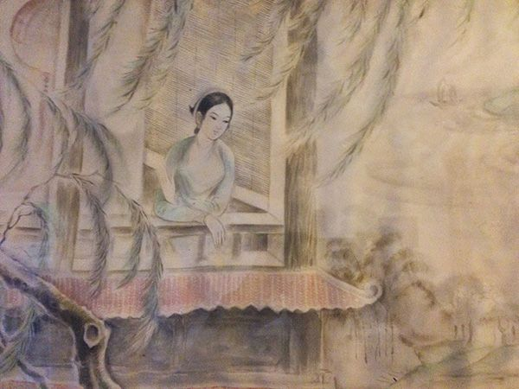
Văn bản: KIỀU Ở LẦU NGƯNG BÍCH - Nguyễn Du -
3. Tâm trạng buồn, lo âu của Kiều
Buồn trông nội cỏ rầu rầu
Chân mây mặt đất một màu xanh xanh.
Từ láy: rầu rầu, xanh xanh
=> Tương lai mịt mờ không lối thoát, thân phận bé nhỏ không biết đi về đâu.

Slide 30
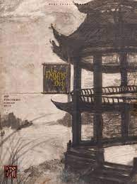
Văn bản: KIỀU Ở LẦU NGƯNG BÍCH - Nguyễn Du -
Văn bản: KIỀU Ở LẦU NGƯNG BÍCH - Nguyễn Du -
3. Tâm trạng buồn, lo âu của Kiều
Buồn trông gió cuốn mặt duềnh
Ầm ầm tiếng sóng kêu quanh ghế ngồi.
Lo sợ, bàng hoàng về những sóng gió sắp ập đến
- “Gió cuốn mặt duềnh”
-“Ầm ầm”
-“Kêu quanh ghế ngồi”
Với nghệ thuật tả cảnh ngụ tình, điệp ngữ liên hoàn cùng với những từ ngữ, hình ảnh chọn lọc tinh tế, phép đối, ẩn dụ, câu hỏi tu từ, đảo ngữ, tác giả đã xây dựng một bức tranh tâm trạng đặc sắc, nỗi buồn đau của Kiều như lan tỏa sang cảnh vật đã xâm chiếm lòng nàng.

Slide 31
Văn bản: KIỀU Ở LẦU NGƯNG BÍCH - Nguyễn Du -
I. Tìm hiểu chung
II. Đọc- hiểu văn bản
III. Tổng kết
1. Nghệ thuật
2. Nội dung
- Miêu tả nội tâm bằng ngôn ngữ độc thoại.
- Tả cảnh ngụ tình.
- Thành ngữ, điển cố, điệp ngữ, từ láy, ẩn dụ, từ tượng thanh biểu cảm.
- Cảnh ngộ cô đơn buồn tủi và tấm lòng thủy chung, hiếu thảo của Kiều

Slide 32
LUYỆN TẬP
TRÒ CHƠI: “LẬT MẢNH GHÉP”
Đây là trò chơi khám phá nhân vật lịch sử bên trong các mảnh ghép.
Trò chơi gồm 5 câu hỏi lần lượt ứng với 5 mảnh ghép.
Trả lời đúng mỗi câu hỏi, mảnh ghép tương ứng sẽ được mở ra

Slide 33
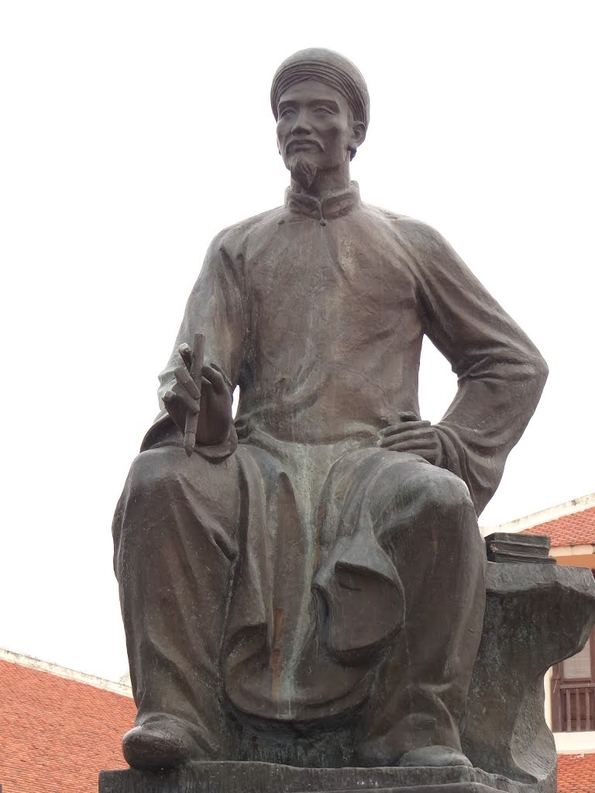
5
1
5
4
4
3
3
2
2
1
KEY
Đại thi hào Nguyễn Du

Slide 34
1
2
3
4
5
6
7
8
9
10
HẾT GIỜ
Nghệ thuật chính của đoạn trích Kiều ở lầu Ngưng Bích?
Đáp án: Tả cảnh ngụ tình
TIME
KEY
HOME

Slide 35
1
2
3
4
5
6
7
8
9
10
HẾT GIỜ
Chén đồng nghĩa là gì?
Đáp án: Chén rượu thề nguyền cùng lòng cùng dạ với nhau
TIME
KEY
HOME

Slide 36
1
2
3
4
5
6
7
8
9
10
HẾT GIỜ
Kể tên một tác phẩm viết về đề tài người phụ nữ trong xã hội phong kiến mà em đã học?
Đáp án: Tức nước vỡ bờ; Trong lòng mẹ …
TIME
KEY
HOME

Slide 37
10
9
8
7
6
5
4
3
2
1
Hết giờ
Hãy đọc một câu thơ trong Truyện Kiều có từ “hoa” ?
Đáp án : Hoa ghen thua thắm liễu hờn kém xanh
TIME
KEY
HOME

Slide 38
10
9
8
7
6
5
4
3
2
1
Hết giờ
Qua nỗi nhớ thương của Kiều, em thấy Kiều là người như thế nào?
Đáp án : Thủy chung, hiếu thảo, vị tha
TIME
KEY
HOME

Slide 39



VẬN DỤNG
Em hãy trình bày những phẩm chất xưa và nay của người phụ nữ Việt Nam ?
Theo em phẩm chất nào là quan trọng nhất? Vì sao?

Slide 40
Vẽ SĐTD tóm tắt nội dung bài học
1
Nêu cảm nhận của em về tâm trạng của Thúy Kiều khi ở lầu Ngưng Bích qua nghệ thuật miêu tả tâm lý nhân vật của Nguyễn Du.
Hướng dẫn tự học
2
Chuẩn bị bài “Phân tích một đoạn trích tác phẩm văn học”
3

Slide 41





Thank you !

